Slide 1

2
18
网站工程学院
汇报人：1603C四组 时间：10.25

Slide 2
01 / 数据管理
目录
CONTENTS
02 / 权限管理
03 / 发布上线

Slide 3
1
PART ONE
数据管理
汇报人：王盛群

Slide 4



产品需求
立足服务
作为一站式车生活交易服务平台，不同于传统的汽车服务，给有车一族提供不一样的服务。
立足人群
消费群体和消费特点向年轻化、个性化、多样化明显转移。，在人手一部手机的当今，这种足不出户看世界的想法已经遍布当今年轻人的三观
立足行业
汽车营销正快速进入互联网时代。网络已成为客户获得汽车相关信息的主要来源，线上客户资源和线上服务交易爆发性增长，一直致力于提供更好的产品，更好的服务，更好的技术来满足人们的需求，用户追寻的生活方式才是产品之王

Slide 5
应用技术
Vue全家桶
原生js
Vue、Vuex、Vue-router、axios
在管理员页面开发中，我们采用了原生封装各种公共方法，例如图片懒加载
所用到的技术点
Express
Webpack + vue-cli
对数据请求实现封装，方便做数据交互，按用户需求进行返回数据
打包工具，主要负责页面的压缩打包，按需加载等，进行优化

Slide 6
VUEX
state
存放数据，也叫单一状态树，就是用一个对象包含了全部的应用层级状态，至此它便作为一个唯一数据源。
什么是Vuex
Vuex 是一个专为 Vue.js 应用程序开发的状态管理模式。它采用集中式存储管理应用的所有组件的状态，并以相应的规则保证状态以一种可预测的方式发生变化。
Vuex 也集成到 Vue 的官方调试工具 devtools extension，提供了诸如零配置的 time-travel 调试、状态快照导入导出等高级调试功能。
getter
派生数据，有时候我们需要从 store 中的 state 中派生出一些状态，例如对列表进行过滤并计数，就像计算属性一样，getter 的返回值会根据它的依赖被缓存起来，且只有当它的依赖值发生了改变才会被重新计算
mutation
同步改变，Vuex 中的 mutation 非常类似于事件：每个 mutation 都有一个字符串的 事件类型 (type) 和 一个 回调函数 (handler)。这个回调函数就是我们实际进行状态更改的地方
什么是状态管理模式
state，驱动应用的数据源；
view，以声明方式将 state 映射到视图；
actions，响应在 view 上的用户输入导致的状态变化。
action
异步改变，Action 提交的是 mutation，而不是直接变更状态。Action 可以包含任意异步操作。

Slide 7
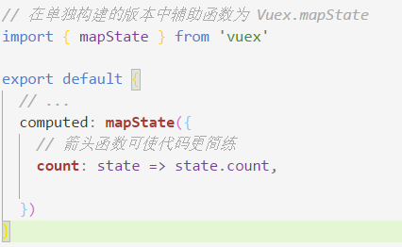
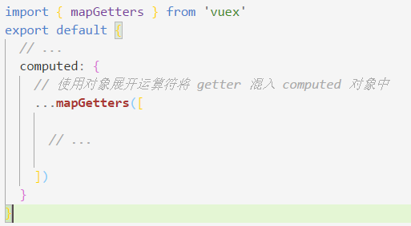
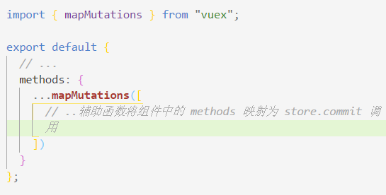
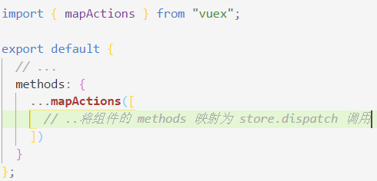
辅助函数
mapState
mapGetters
mapMutations
mapActions
当一个组件需要获取多个状态时候，将这些状态都声明为计算属性会有些重复和冗余。

Slide 8
登录注册
登陆成功
登录
注册
登录成功，跳转到项目首页
连接mysql数据库，使用post请求方式，然后判断数据库中的用户名和密码是否和本次输入的一样，如果一样就登陆成功，反则提示‘用户名或密码输入错误’
连接mysql数据库，使用post请求方式，然后判断数据库中是否有该用户名，有则提示'用户名已注册，请更改用户名'，无则注册成功

Slide 9
2
PART ONE
权限管理
汇报人：张云

Slide 10
角色权限管理
什么是权限管理？
如何做角色权限管理
权限管理，一般指根据系统设置的安全规则或者安全策略，用户可以访问而且只能访问自己被授权的资源，不多不少。权限管理几乎出现在任何系统里面，只要有用户和密码的系统。
一：分类管理 二：最大的权限要给最大的人
三：权限要层层分级 四：上下级一定要非常的明确
五：可以做一个系统起来 六：把权限给对的人
场景举例
企业IT管理员一般都能为系统定义角色，给用户分配角色。这就是最常见的基于角色访问控制。如下：
1、给张三赋予“人力资源经理”角色，“人力资源经理”具有“查询员工”、“添加员工”、“修改员工”和“删除员工”权限。此时张三能够进入系统，则可以进行这些操作；
2、去掉张三的“人力资源经理”角色，此时张三就不能够进入系统进行这些操作了。

Slide 11
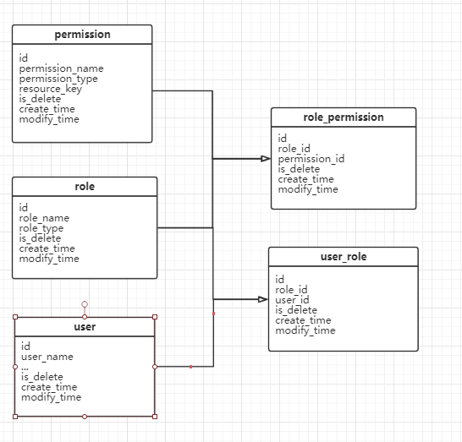
权限管理的实现
RBAC（Role-Based Access Control）
基于角色的权限访问控制
在RBAC中，权限与角色相关联，用户通过成为适当角色的成员而得到这些角色的权限。这就极大地简化了权限的管理。在一个组织中，角色是为了完成各种工作而创造，用户则依据它的责任和资格来被指派相应的角色，用户可以很容易地从一个角色被指派到另一个角色。角色可依新的需求和系统的合并而赋予新的权限，而权限也可根据需要而从某角色中回收。

Slide 12
为什么需要权限管理？
安全性
误操作、人为破坏、数据泄露等等
不同的权限能看到及操作不同的数据
比如不同部门的领导能看到自己部门手上员工信息，别的部门的就看不到了，比如一个员工请假，他的领导能看到给审批就可以了，其他领导没必要看到，再比如公司财务部门的人看到财务部门的数据，其他部门就不能随便看到，公司里的每个人的工资是保密的，只能被财务和指定角色的人查看。
数据隔离
明确职责
明白自己的角色，清楚自己的权限，方便开展工作

Slide 13

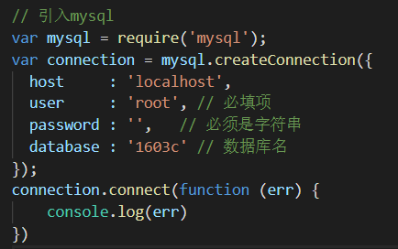
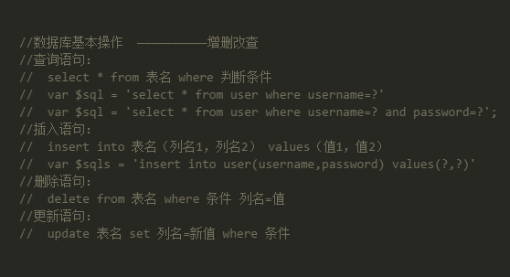
Mysql数据查询
点击添加相关标题文字
ADD RELATED TITLE WORDS
连接数据库
查询语句
let connection = mysql.createConnection()创建连接池，用connection.query来进行数据查询
数据库基本操作 -> 增删改查
判断登录注册

Slide 14
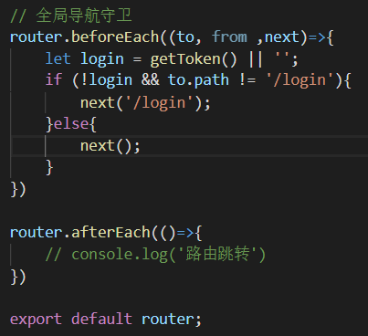
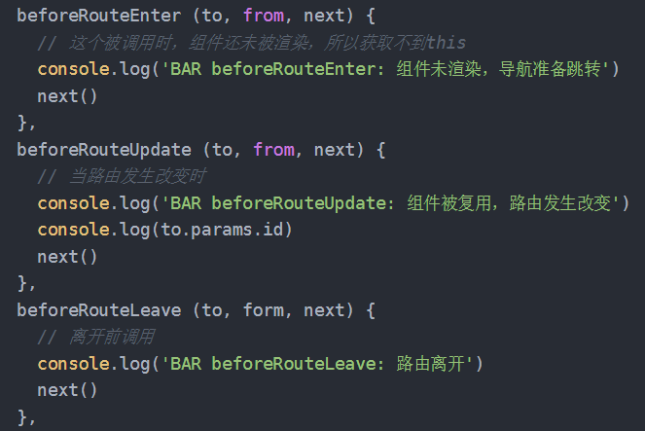
导航守卫
点击添加相关标题文字
ADD RELATED TITLE WORDS
全局导航守卫（登录权限管理）
如果cookie里存入token字段。跳转到主页
如果未登录之前进入主页，会重定向到login页去登录
局部导航守卫

Slide 15
3
PART ONE
发布上线
汇报人：宋星星

Slide 16
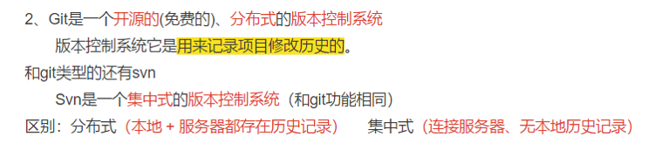
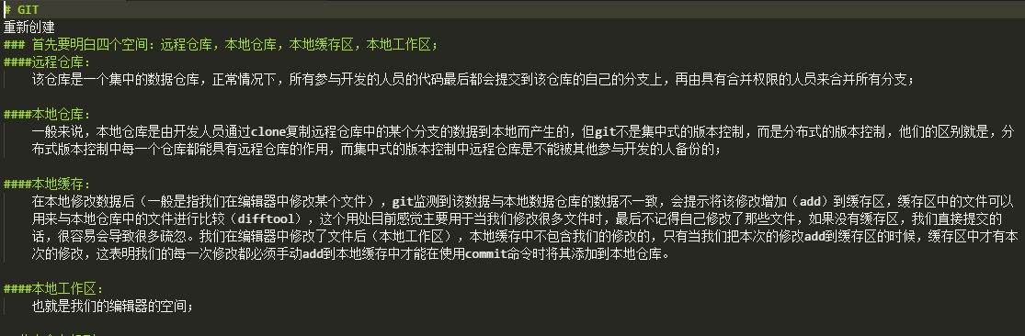
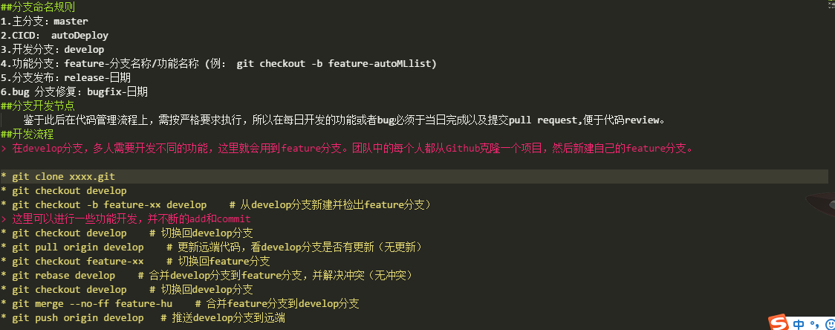
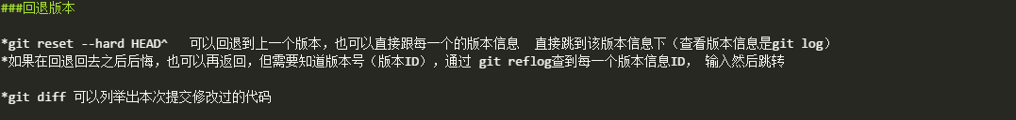
Git 命 令

Slide 17
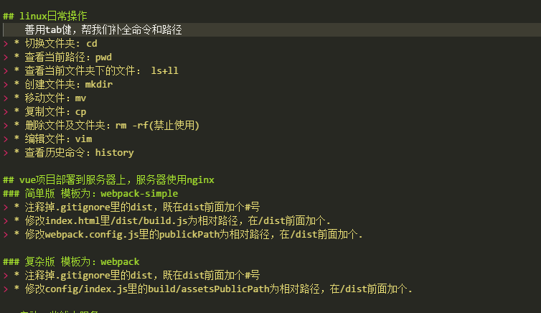
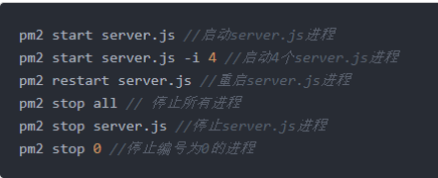
代 码 部 署
Xshell 6
Xftp
Xshell 和 xftp 区别
BETWEEN THE TWO DIFFERENCE
Xftp为可视化工具，主要用来拷贝文件。 xshell则通过输入命令来对服务器进行操作，如启动服务等等

Slide 18
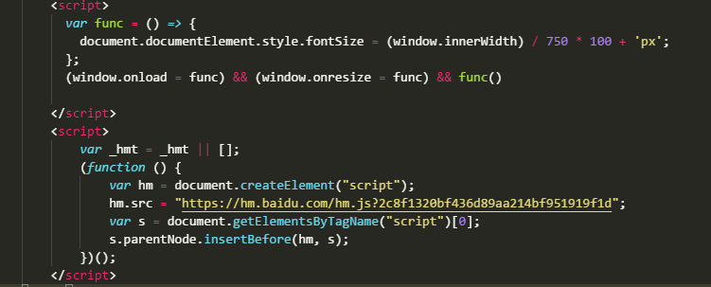
百 度 统 计
百度统计
添加
管理
代码管理
代码获取
‘_trackEvent’: 统计类型
‘@parmas2’: 监控目标的类型名称
‘@parmas3’: 用户和目标的交互行为
‘@parmas4、…’: 事件的一些额外信息

Slide 19
Sentry 错 误 监 控
进 入 sentry 官 网
生 成 script 代 码
02
01
Addnew...
Project
JavaScript createProject
<script src=https://browser.sentry-cdn.com/4.1.1/bundle.min.js
crossorigin="anonymous"></script>
<script>
Sentry.init({ dsn: 'https://dc0f9ee0f4094a48ad4b1d655e0b7a12@sentry.io/1303684' });
</script>
发 送 邮 箱 提 醒
03
userSettings
Notifications 打开发送设置

Slide 20


自 动 化 部 署
未来是一个信息化大发展时代。自动化的应用方面广泛。网络工程自动化是发展的重要趋势
前景
自动化
自动化可以带来包括效能在内的显著的好处。你可以手工做这些事情，但是很耗时
自动化
自动化部署意味着更快的部署时间,这和现在互联网要求的高频率小变更的项目方式是一致的
优势
自动化技术广泛用于工业、农业、军事、科学研究、交通运输、商业、医疗、服务和家庭等方面，而且能扩展人的器官功能，极大地提高劳动生产率，增强人类认识世界和改造世界的能力。
应用
自动化

Slide 21
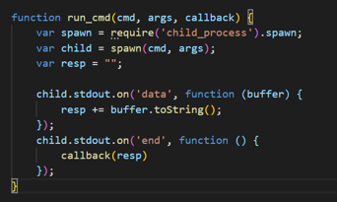
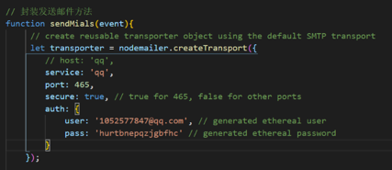
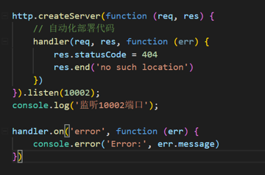
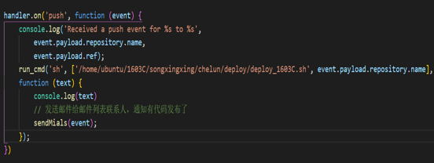
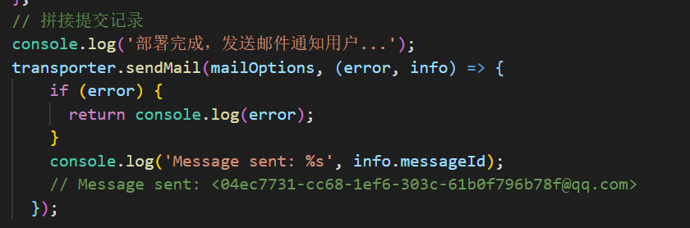
自 动 化 部 署
创建一个进程
邮箱设置
解析post传来的数据执行脚本
设置—账户—开启服务—打开相应的服务—生成授权码
Github(Jenkins)
通过post方式发送请求
webhooks
监听Push到github中发送邮箱
监听push事件，当发现push事件就自动部署到Xshell上
Webhocks.js

Slide 22
2
18
谢谢观看
汇报人：1603C四组 时间：10.25

